Slide 1
Урок русской литературы в 5-м классе по теме «Сказка о мертвой царевне и о семи богатырях» А. С. Пушкина
Составила: учитель русского языка и литературы МБОУ «Тюляхской СОШ им. Д. Д. Оллонова» Бережнева В. П.

Slide 2
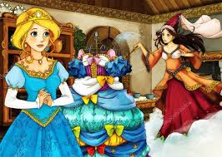
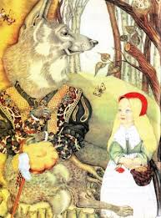
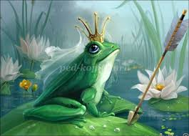
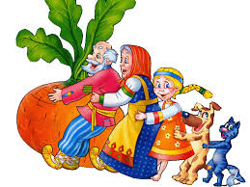
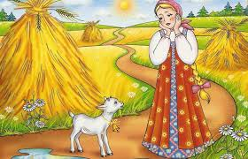
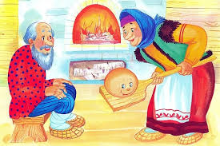

Slide 3
ВОПРОСЫ:
1. Что такое сказка?
2. Какие бывают виды сказок?
3. Из каких частей состоит сказка?
4. Сказка бывает народной, т.е. …, и литературной, т.е. …

Slide 4
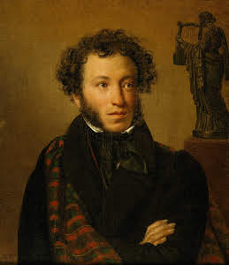

Slide 5


Slide 6
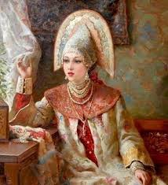
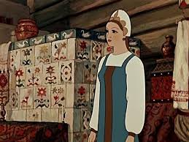
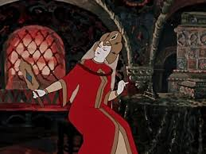
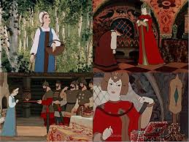
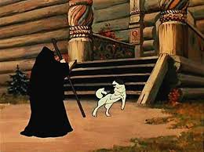
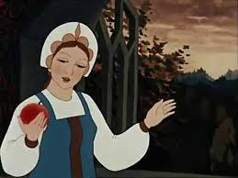
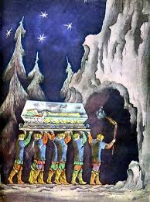
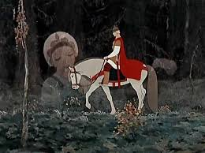
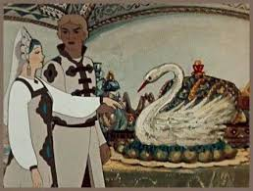

Slide 7
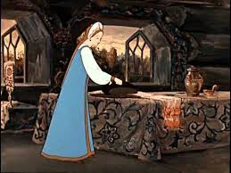
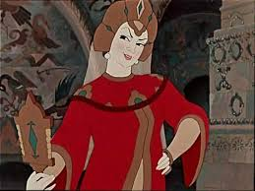
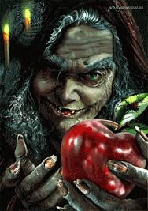
Задание:
Найдите в сказке положительных и отрицательных героев.

Slide 8
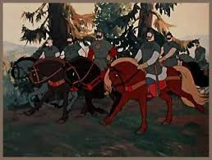
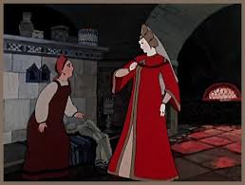
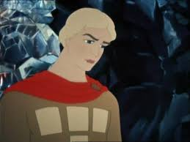
- Вид этой сказки какой?
- Основная мысль сказки «Сказка о мертвой царевне и о семи богатырях»?

Slide 9
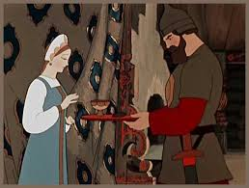
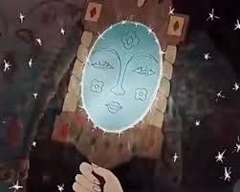
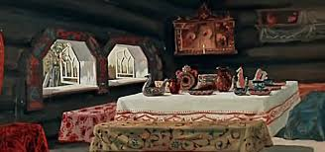
Вопрос и задание:
Из каких частей состоит сказка? Найдите их в тексте сказки.

Slide 10
Вопросы и задания:
1. Что такое постоянные эпитеты?
2. Что такое сравнение?
3. Что такое анафора?

Slide 11
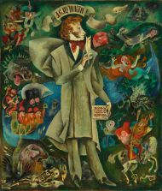
А. С. Пушкин говорил: «СКАЗКА – ЛОЖЬ, ДА В НЕЙ НАМЕК. Добрым молодцам урок».
А какой урок вы извлекли из сказки А. С. Пушкина «Сказка о мертвой царевне и о семи богатырях»?

Slide 12
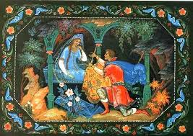
СПАСИБО ЗА ВНИМАНИЕ !

